Slide 1
CSS3的过渡、转换和动画

Slide 2
CSS3的过渡
过渡是CSS3中具有颠覆性的特征之一，可以实现元素不同状态间的平滑过渡（补间动画），经常用来制作动画效果。
补间动画：自动完成从起始状态到终止状态的的过渡。
在CSS3里使用transition可以实现补间动画（过渡效果），并且当前元素只要有“属性”发生变化时即存在两种状态(用A和B代指），就可以实现平滑的过渡。

Slide 3
CSS3的过渡
a) linear 线性匀速
b) ease 慢-快-慢
c) ease-in 慢-快
d) ease-out 以慢速结束
f) ease-in-out 以慢速开始和结束
属性 | 含义
transition-property | 设置过渡效果所针对的 CSS 属性的名称。
transition-duration | 过渡效果要持续多少秒或毫秒
transition-timing-function | 设置过渡效果的速度
transition-delay | 设置过渡效果的延迟（以秒计）
transition | 复合属性将四个过渡属性设置为单一属性
transition:属性 时间 速度 延时；
transition:background-color 5s,width 3s;

Slide 4
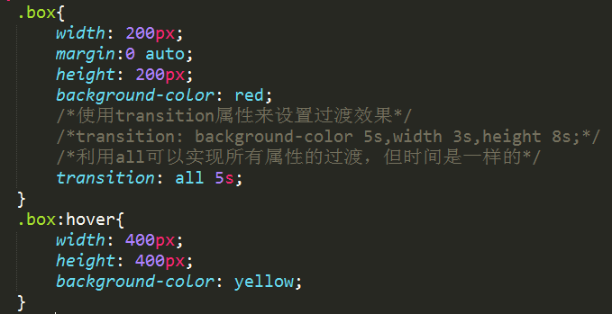
CSS3的过渡
可以将过渡属性transition设置在A或B状态，但是会有一些细节的差异。
过渡发生的条件：
a.必须满足两个状态
b.能够触发两种状态的切换(hover、js)

Slide 5
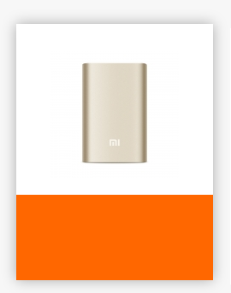


CSS3的过渡
过渡动画效果可以应用于宽高、颜色、位置、圆角 ... 多种属性 ，但并不是所有属性都可以应用 过渡，例如 z-index 。

Slide 6
CSS3的转换
转换是CSS3中具有颠覆性的特征之一，可以实现元素的位移、旋转、变形、缩放，甚至支持矩阵方式，配合过渡和即将学习的动画知识，可以取代大量之前只能靠Flash才可以实现的效果。
CSS3中利用transform属性来实现转换(2D和3D)。
CSS3的转换有2D转换和3D转换

Slide 7
CSS3的2D转换(位置移动、大小缩放、旋转)
2D转换即在二维空间内转换，X轴与Y轴
(1)位置移动 translate(x, y)将元素在x轴或y轴上进行移动
a) 坐标点默认为中心点
b) x、y可为负值， x轴正方向向右，y轴正方向向下(可选 默认值为0)
c) 除了可以像素值(单位不可以省略)，也可以是百分比，相对于自身的宽度或高度
d)可以使用tanslateX和translateY函数分别设置X轴和Y轴的值
transform:translate(20px,30px);/*x轴上像右移动20px，在y轴上像下移动30px*/

Slide 8
CSS3的2D转换(位置移动、大小缩放、旋转)
(2)缩放 scale(x, y) 可以对元素进行X轴和Y轴方向的缩放
a) x、y的取值可为小数，表示缩放倍数，y值(可选 默认值 同第一个参数一样)
b)使用scaleX和scaleY函数分别设置x轴和y轴的值
c)默认以元素中心点缩放
transform:scale(1.2); 长宽放大到1.2倍，如果是0.2 就是缩小0.2倍

Slide 9
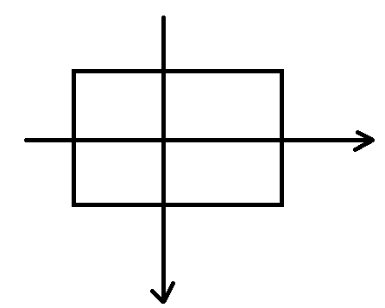
CSS3的2D转换(位置移动、大小缩放、旋转)
(3)旋转 rotate(deg) 可以对元素进行旋转
a)正值为顺时针，负值为逆时针；
b)默认以元素中心点旋转
c)当元素旋转以后，坐标轴也跟着发生的转变(在CSS中每个元素都有自己的坐标轴)，旋转中心在元素的中心。
transform:rotate(45deg); 顺时针旋转45度角，如果是负数，表示逆时针旋转

Slide 10
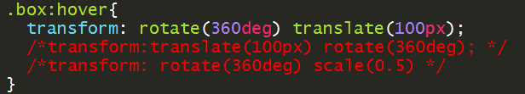
CSS3的2D转换(位置移动、大小缩放、旋转)
(4)倾斜 skew(xdeg,ydeg)可以将元素倾斜显示
a) xdeg:x轴上倾斜的角度,ydeg：y轴上倾斜的角度
b)可以使用skewX和skewY函数分别设置x轴和y轴的值
transform:skew(45deg,-20deg);将元素x轴逆时针倾斜45度角，Y轴倾斜顺时针-20度角(可选 默认是0)
(5)同时使用多个转换，其格式为：transform: translate() scale() rotate() ...等，其顺序会影响转换的效果。(一般把旋转放到最后)

Slide 11
CSS3的2D转换(位置移动、大小缩放、旋转)
(6 ) transform-origin可以调整元素转换的原点
transform-origin是变形原点，也就是该元素围绕着那个点变形或旋转，该属性只有在设置了transform属性的时候起作用；元素默认基点就是其中心位置。
transform进行的rotate,translate,scale,skew等操作都是以元素自己中心位置进行变化的。
transform-origin：X,Y:其中X和Y的值可以是百分值,em,px，其中X也可以是字符值left,center,right；Y和X一样除了百分值外还可以设置字符值top,center,bottom

Slide 12
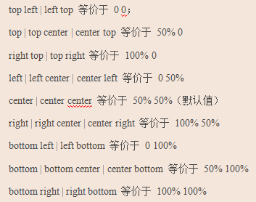
CSS3的2D转换(位置移动、大小缩放、旋转)
(6 ) transform-origin可以调整元素转换的原点
其中 left,center right是水平方向取值，对应的百分值为：left=0%;center=50%;right=100%
而top center bottom是垂直方向的取值，对应的百分值为： top=0%;center=50%;bottom=100%;
如果只取一个值，表示垂直方向值不变。

Slide 13
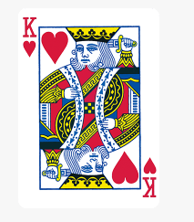


CSS3的2D转换(位置移动、大小缩放、旋转)
(6 ) transform-origin可以调整元素转换的原点

Slide 14



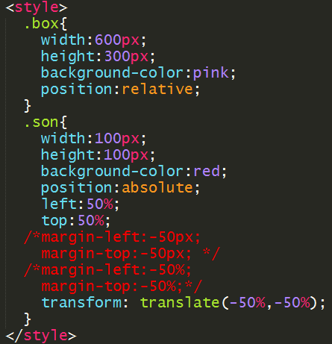
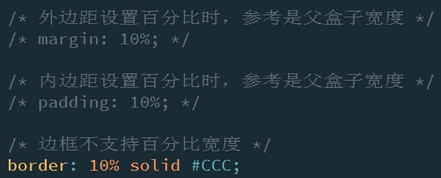
CSS3的2D转换(位置移动、大小缩放、旋转)
2D转换的应用

Slide 15
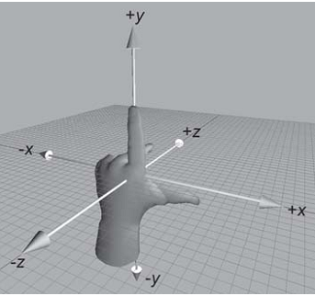
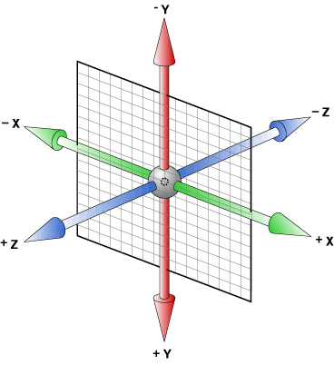
CSS3的3D转换(旋转、大小缩放、位置移动)
左手坐标系(标准的3D坐标系)
伸出左手，让拇指和食指成“L”形，大拇指向右，食指向上，中指指向前方。这样我们就建立了一个左手坐标系，拇指、食指和中指分别代表X、Y、Z轴的正方向。如下图
CSS3中的3D坐标系与标准3D坐标系是有一定区别的，相当于其绕着X轴旋转了180度，如下图
左手法则：左手握住旋转轴，竖起拇指指向旋转轴正方向，正向就是其余手指卷曲的方向。

Slide 16
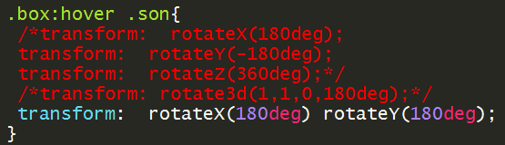
CSS3的3D转换(旋转、大小缩放、位置移动)
(a)旋转 rotateX() rotateY() rotateZ() rotate3d()
(b)缩放 scaleX() scaleY() scaleZ()
在3D中大小缩放，z轴方向看不出来，一般不用。

Slide 17
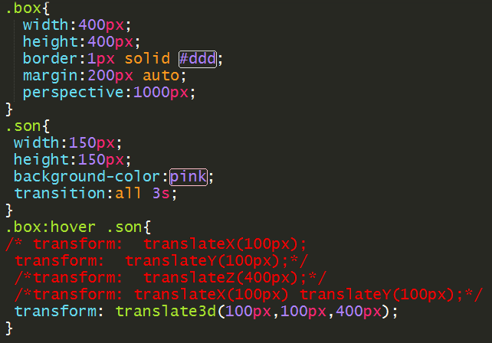
CSS3的3D转换(旋转、大小缩放、位置移动)
(c)位置移动 translateX() translateY() translateZ() translate3d()
Perspective：1000px;
近大远小的效果

Slide 18
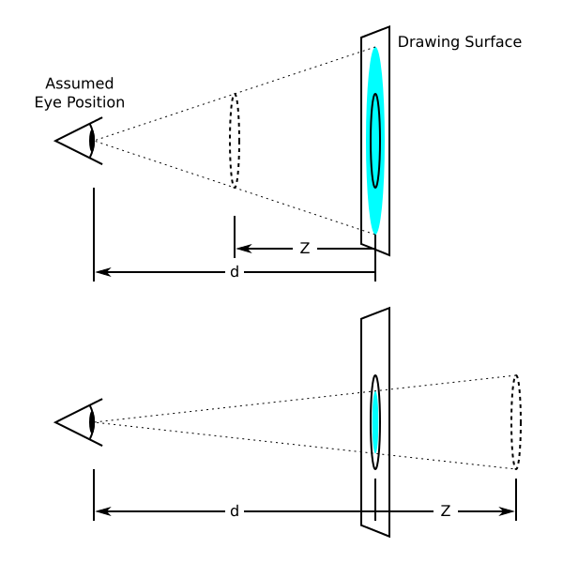
CSS3的3D转换(旋转、大小缩放、位置移动)
(4) 透视（perspective）(模拟成像原理)
电脑显示屏是一个2D平面，图像之所以具有立体感（3D效果），其实只是一种视觉呈现，通过透视可以实现(模拟)此目的。
透视可以将一个2D平面，在转换的过程当中，呈现3D效果。(视觉的欺骗)
注：并非任何情况下需要透视效果，根据开发需要进行设置。
Perspective(d)：1000px;
Z代表移动的位置(可以设置为负值)，d代表透视距离，越大越不明显，越小效果越明显。

Slide 19
CSS3的3D转换(旋转、大小缩放、位置移动)
(5) 3D呈现（transform-style）
设置内嵌的元素在 3D 空间如何呈现，这些子元素必须为转换原素。
flat：所有子元素在 2D 平面呈现
preserve-3d：保留3D空间
3D元素构建是指某个图形是由多个元素构成的，可以给这些元素的父元素设置transform-style: preserve-3d来使其变成一个真正的3D图形。

Slide 20
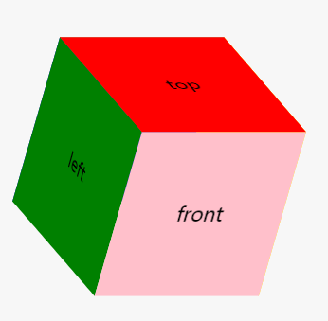
CSS3的3D转换(旋转、大小缩放、位置移动)
3D转换的应用

Slide 21
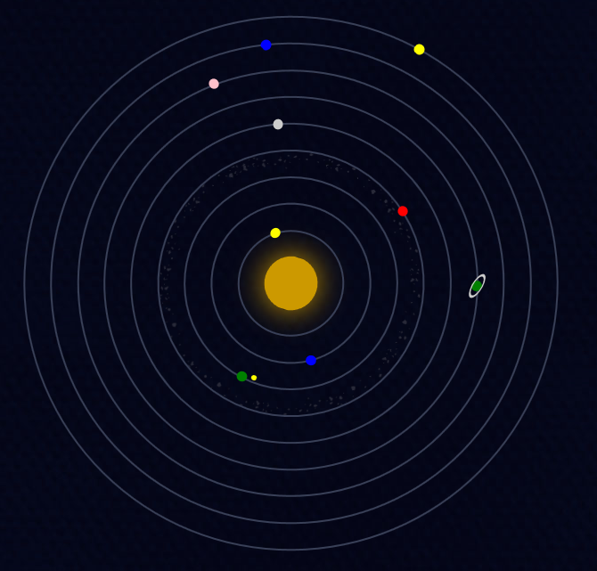

CSS3动画
动画是CSS3中具有颠覆性的特征之一，可通过设置多个节点来精确控制一个或一组动画，常用来实现复杂的动画效果。

Slide 22

CSS3动画
设置动画的步骤：
a、通过@keyframes指定动画序列；
b、通过百分比将动画序列分割成多个节点(或form…to)；
c、在各节点中分别定义各属性；
d、通过animation将动画应用于相应元素；
@keyframes zhuan {
/*from {
transform: rotate(0deg);
}*/
/*to {
transform: rotate(360deg);
}*/
0% {
transform: rotate(0deg);
}
100% {
transform: rotate(360deg);
}
}

Slide 23
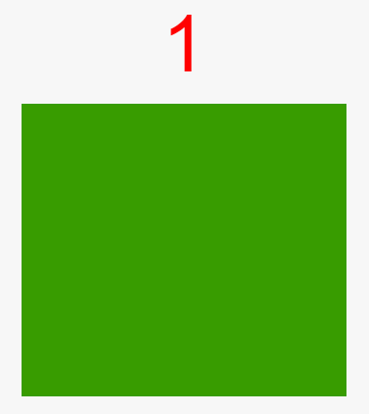
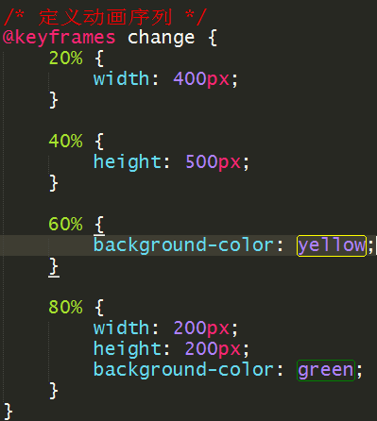
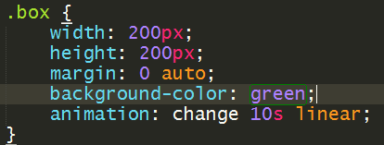
CSS3动画
序列中百分比参考是动画周期的时间

Slide 24
CSS3动画
除了名字，动画时间，延时有严格顺序要求其它随意
动画单一属性的设置
a、animation-name设置动画序列名称
b、animation-duration动画持续时间
c、animation-delay动画延时时间
d、animation-timing-function动画执行速度，linear、ease、ease-in、ease-out、ease-in-out等
e、animation-play-state动画播放状态，running、paused等
f、animation-direction动画逆播(正反交替)normal、alternate等
g、animation-fill-mode动画执行完毕后状态，forwards、backwards等
h、animation-iteration-count动画执行次数，inifinate等
i、steps(60) 表示动画分成60步完成

